Slide 1

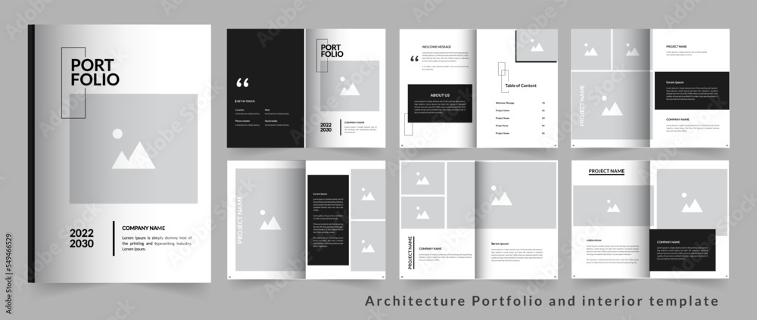
Design Profissional
Aula 02
Portfolio Digital
Prof. Adriano Arrivabene
Agosto/2026

Slide 2
Portfolio Digital
Portfolio Digital – uma definição didática:
É uma coleção organizada de trabalhos, projetos, experiências e habilidades apresentada em formato digital.
Permite demonstrar, de forma visual e acessível, a trajetória, os conhecimentos e as competências de uma pessoa (ou organização).
É uma apresentação profissional e um registro do que foi produzido.
Setembro/2026

Slide 3
Portfolio Digital
Trajetória profissional
É o caminho que o profissional constrói ao longo do tempo, reunindo sua formação, experiências de trabalho, projetos, conhecimentos, habilidades e decisões de carreira.
Não é apenas uma lista de empregos, inclui também cursos, projetos acadêmicos e profissionais, participação em eventos, desafios enfrentados, mudanças de área, competências adquiridas e objetivos futuros.
Exemplo: um estudante de Ciência da Computação que começa aprendendo programação, desenvolve projetos no GitHub, participa de eventos de tecnologia, realiza um estágio e posteriormente atua como desenvolvedor está construindo sua trajetória profissional.
Setembro/2026

Slide 4
Portfolio Digital
Competências profissionais
Competências profissionais consistem no que o profissional sabe, no que ele sabe fazer e também em como agir para resolver problemas, realizar tarefas e alcançar resultados no ambiente de trabalho.
Por exemplo, para um profissional de TI, uma competência pode envolver conhecimento de programação, capacidade de desenvolver uma solução, habilidade de trabalhar em equipe e atitude de agir com ética e responsabilidade.
Resumo: competência profissional não significa apenas “saber”; significa saber, saber fazer e saber agir.
Setembro/2026

Slide 5
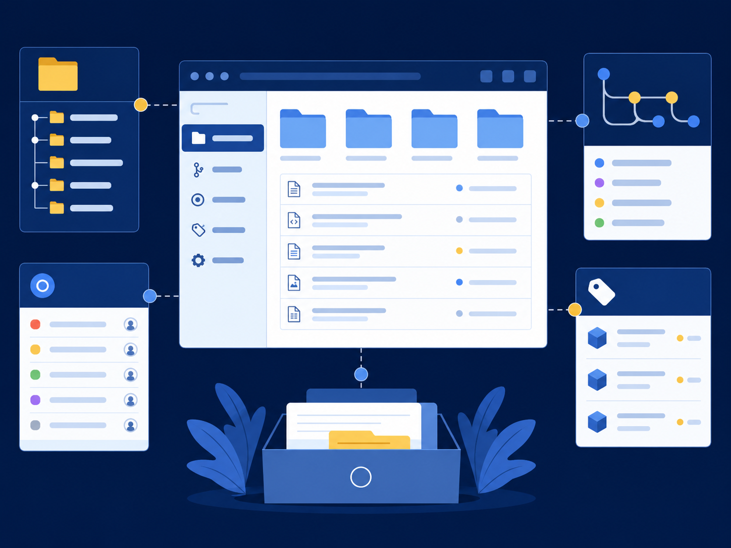
Portfolio Digital
Organização de repositórios no GitHub
Descrição: código, testes, docs, issues e versões organizados.
Objetivo: fazer terceiros entenderem o projeto e sua execução.
Importância: menos atrito em manutenção, onboarding e avaliação.
Boas práticas: nomes claros; README, LICENSE, .gitignore e pastas coerentes.
Vantagens: colaboração mais fácil e melhor sinal de disciplina técnica.
Fontes: GitHub Docs — Best practices for repositories; VICTOR et al., Git e GitHub.
Agosto/2026

Slide 6
Portfolio Digital
Repositórios no GitHub
São utilizados por uma comunidade global de mais de 100 milhões de pessoas, abrangendo perfis que vão desde estudantes até grandes corporações multinacionais. Qualquer pessoa ou organização que precise armazenar, versionar ou colaborar em arquivos digitais pode se beneficiar do uso da plataforma.
Fontes: GitHub Docs — Best practices for repositories; VICTOR et al., Git e GitHub.
Agosto/2026

Slide 7
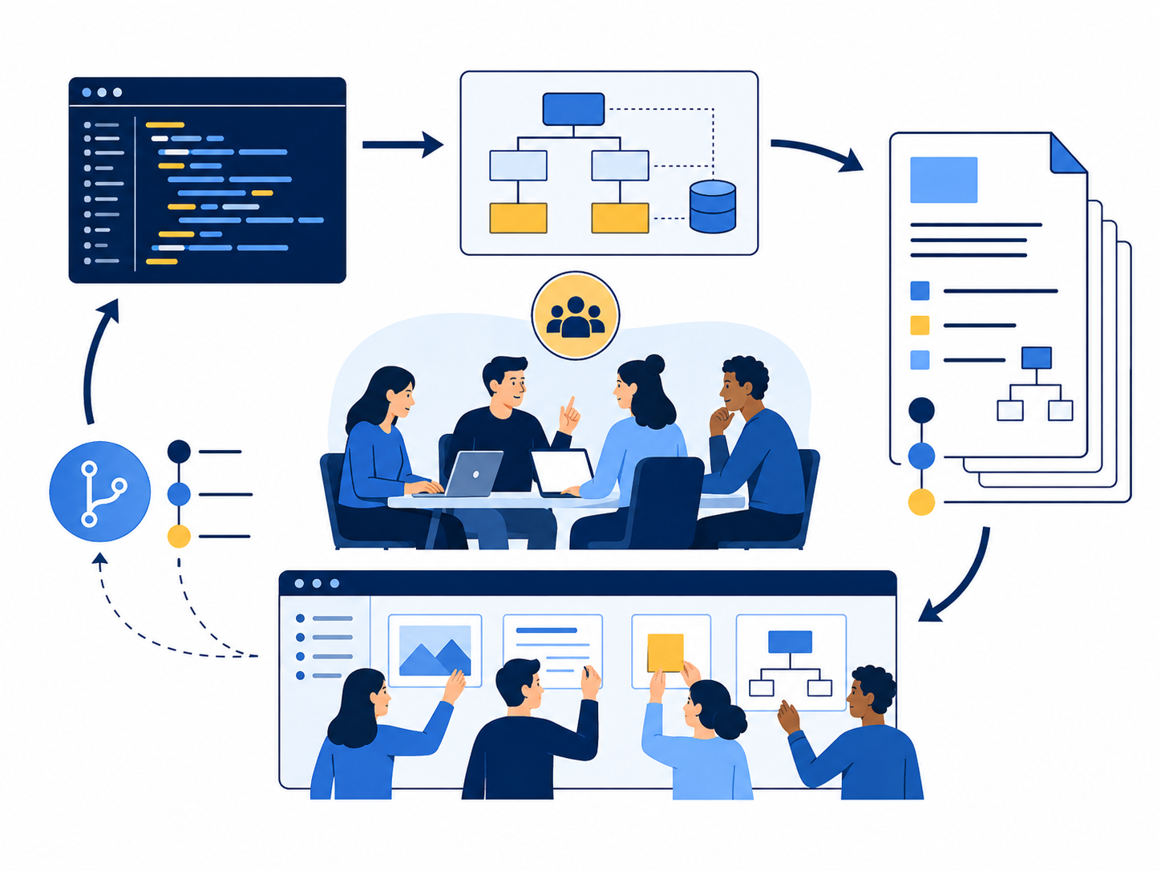
Portfolio Digital
Documentação de Projetos
Descrição: arquitetura, decisões, requisitos, instalação, uso e operação.
Objetivo: tornar conhecimento acessível e reutilizável pelo time.
Importância: onboarding, manutenção, suporte, auditoria e continuidade.
Vantagens: menos retrabalho, ambiguidades e dependência individual.
Desafio: docs envelhecem; atualize-as no mesmo pull request do código.
Fontes: GitHub Docs — práticas de documentação; MUNIZ (2023), aprendizagem e adaptação.
Agosto/2026

Slide 8
Portfolio Digital
Pull request do código
Um Pull Request (PR) ou solicitação de pull, é uma proposta para mesclar alterações de código de uma ramificação secundária (branch de origem) para a ramificação principal (branch base, geralmente a main) de um projeto.
Ele funciona como uma ferramenta de colaboração e revisão de código antes que as modificações sejam integradas em definitivo no sistema.
Agosto/2026

Slide 9
Portfolio Digital
Pull request do código
O fluxo padrão de um Pull Request no GitHub ou plataformas semelhantes envolve os seguintes passos:
Criar uma Branch: O desenvolvedor cria uma ramificação isolada do código principal para trabalhar em uma nova funcionalidade ou correção.
Desenvolver e Enviar: Após fazer as alterações no código, ele realiza os Commits (ponto de salvamento - Checkpoint) e envia (push) essa branch para o repositório remoto.
Abrir o Pull Request: Pela interface web da plataforma, cria-se o PR detalhando o que foi feito.
Revisão de Código (Code Review): Outros membros da equipe analisam as diferenças no código, deixam comentários, sugerem melhorias ou aprovam a mudança.
Mesclagem (Merge): Uma vez aprovado e sem conflitos, o código é mesclado à branch principal e a branch secundária pode ser excluída.
Agosto/2026

Slide 10
Portfolio Digital
Documentação de Projetos
Muito importante!
Benefícios:
Redução do tempo de integração (Onboarding): Um novo membro da equipe pode ler a documentação e começar a produzir em dias, em vez de passar semanas dependendo de reuniões para entender o projeto.
Manutenção simplificada: Meses após finalizar um projeto, ninguém se lembra exatamente do motivo de certas decisões técnicas ou de negócio. A documentação serve como a "memória“ (fonte de pesquisa) do projeto.
Alinhamento de expectativas: Documentar escopo, prazos e metas garante que clientes, gestores e desenvolvedores estejam no mesmo momento do projeto, evitando o temido scope creep (aumento descontrolado do escopo).
Escalabilidade: Permite que o projeto cresça e seja integrado a outros sistemas sem que seja necessário refazer o trabalho do zero.
Agosto/2026

Slide 11
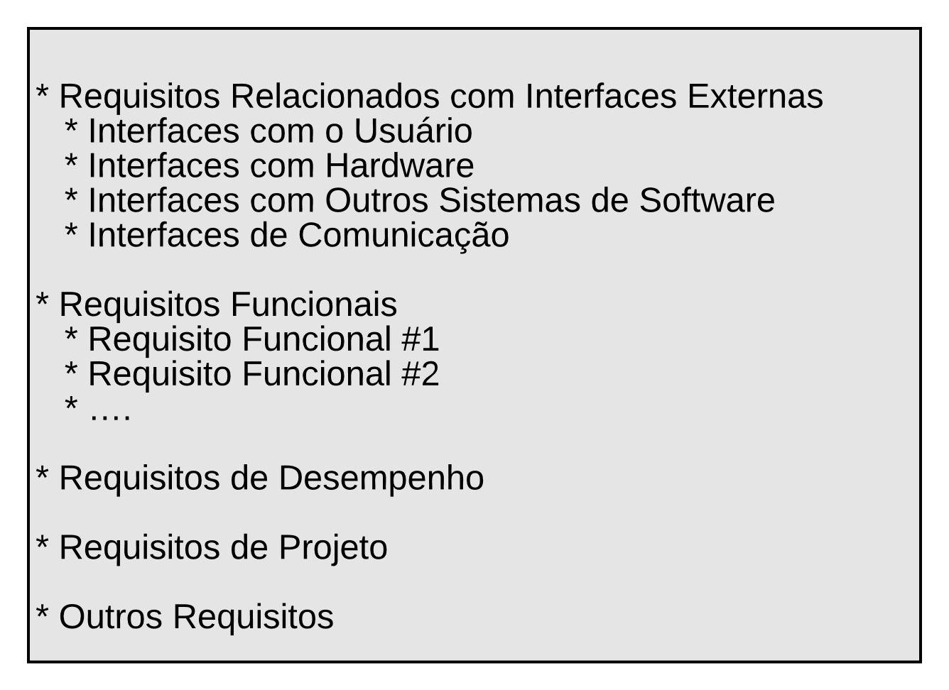
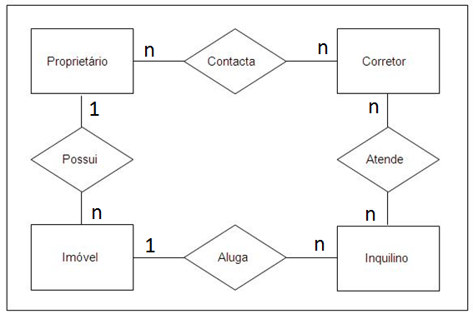
Manual do usuário
Portfolio Digital
Níveis de permissões
Documentação de Projetos
Telas e funções
Atas de reuniões
REQUISITOS
DER
Fluxograma
de Processo
... e muito mais.
Agosto/2026

Slide 12
Portfolio Digital
Documentação de Projetos
Atenção!!!
Desafio:
Manter a documentação atualizada!
Ela sempre é atualizada? Infelizmente não...
Documentação desatualizada ajuda? Não!
Agosto/2026

Slide 13
Portfolio Digital
README
É um documento de apresentação que reúne, de forma clara e organizada, as principais informações sobre uma pessoa e sua atuação profissional.
Funciona como uma “carta de apresentação digital”.
Agosto/2026

Slide 14
Portfolio Digital
README
Permite que outras pessoas conheçam rapidamente:
Quem é o profissional.
Sua área de atuação e especialidades.
Suas experiências e competências.
Seus principais projetos e trabalhos.
Suas ferramentas e tecnologias.
Seus objetivos ou interesses profissionais.
Formas de contato e links relevantes.
Agosto/2026

Slide 15
Portfolio Digital
README
Resumo: um README profissional apresenta quem você é, o que você faz, o que sabe fazer e o que já realizou, servindo como uma porta de entrada para conhecer seu perfil profissional.
Agosto/2026

Slide 16
Portfolio Digital
Você tem um README profissional?
Sim, eu tenho! – Avise o professor.
Não tenho... – OK, vamos criá-lo!
Agosto/2026

Slide 17
Portfolio Digital
Criando um README
Crie o seu sobre os itens abordados na aula:
Quem é o profissional.
Sua área de atuação e especialidades.
Suas experiências e competências.
Seus principais projetos e trabalhos.
Suas ferramentas e tecnologias.
Seus objetivos ou interesses profissionais.
Formas de contato e links relevantes.
Agosto/2026

Slide 18

Questões 1: para discussão e debate
Anotem as respostas.
Essas questões não valem nota.
Não são para entregar.
Corrigiremos e discutiremos todas as respostas.
Ajudarão vocês na hora de estudar para as provas.
Agosto/2026

Slide 19
Quantidade de eventos de TI: evolução histórica
Fonte: ACM History; IEEE Proceedings History; EIC/Oxford Economics (2026). Índice composto didático; não representa contagem censitária de eventos.
Setembro/2026

Slide 20
Por que os eventos de TI se expandiram?
• 1950–1970: computadores deixam o laboratório e surgem comunidades profissionais e científicas.
• 1970–1990: microcomputação, redes e software ampliam a quantidade de especialistas e encontros.
• 1990–2010: Internet e globalização aceleram conferências, feiras, fóruns e comunidades internacionais.
• 2010–2020: cloud, mobilidade, dados e IA aumentam a especialização dos eventos.
• 2020–2022: pandemia provoca forte migração para formatos virtuais e híbridos.
• 2023–2025: retorno presencial combinado a formatos híbridos amplia alcance e oportunidades.
Fontes: ACM History; IEEE Proceedings History; EIC/Oxford Economics (2026).
Setembro/2026

Slide 21
Atividade regional de eventos de TI: 2020 – 2025
Fonte: Events Industry Council/Oxford Economics/IAEE (índices regionais 2019=100). América Central e América do Sul: desagregação didática da série Latin America & Caribbean; valores não são contagem de eventos.
Setembro/2026

Slide 22
Detalhando um pouco as informações do gráfico:
• 2020: a atividade presencial cai abruptamente em todas as regiões, refletindo a pandemia.
• 2021: recuperação desigual; formatos virtuais e híbridos amortecem parte da queda.
• 2022–2023: reabertura e retorno presencial elevam rapidamente os índices.
• 2024–2025: a Ásia apresenta forte aceleração; América do Norte e Europa mostram recuperação mais madura.
Fonte: EIC/Oxford Economics/IAEE; metodologia didática explicitada no gráfico.
Setembro/2026

Slide 23
O que explica as diferenças regionais?
• Infraestrutura: centros de convenções, conectividade aérea e ecossistemas tecnológicos favorecem a realização de eventos.
• Especialização econômica: regiões com forte presença de tecnologia concentram conferências, feiras e encontros profissionais.
• Políticas públicas: captação de congressos e incentivos influenciam a distribuição territorial.
• Digitalização: eventos híbridos reduziram barreiras geográficas e ampliaram a participação internacional.
• Mercados emergentes podem crescer mais rapidamente por partirem de bases menores.
Fonte: ICCA GlobeWatch 2024; EIC/Oxford Economics 2026; UFI/Oxford Economics 2025.
Setembro/2026

Slide 24
Percentual de Negócios concretizados em eventos de TI
Fonte: EIC/Oxford Economics (2026), gastos diretos em business events de 2025. América Central/Sul: decomposição didática da parcela latino-americana; proxy de volume econômico, não taxa de fechamento.
Setembro/2026

Slide 25
Interpretando a distribuição de negócios
• América do Norte: maior gasto direto em business events, indicando forte densidade corporativa e comercial.
• Ásia: grande escala de participação e forte expansão do ecossistema de eventos.
• Europa: alta concentração de congressos, associações e feiras internacionais.
• América Latina: menor participação global, mas com oportunidades de crescimento e integração regional.
• África: participação menor, porém com potencial ligado à expansão de infraestrutura e mercados.
Fonte: EIC/Oxford Economics (2026).
Setembro/2026

Slide 26
Eventos geram negócios — mas networking não é automático...
• Eventos B2B (Business-to-Business – Empresa-para-Empresa) são utilizados principalmente para geração de leads (contatos) e vendas.
• Em 2025, estudos de desempenho de eventos apontaram conversões de leads qualificadas superiores às médias de outros canais.
• Eventos presenciais favorecem confiança, demonstração de soluções e conversas com decisores.
• Para transformar contato em negócio: identificar o público, preparar objetivos, registrar contatos e fazer follow-up.
• Regra didática: participação → relacionamento → oportunidade → proposta → acompanhamento → negócio.
Fonte: Cvent Event Statistics 2026; HockeyStack 2025; EIC/Oxford Economics 2026.
Setembro/2026

Slide 27
Eventos de Inteligência Artificial: evolução 1950–2025
Fontes: AI Index/Stanford (2025–2026); WEF; IBM; European Commission AI Watch. Índice histórico didático calibrado por marcos da área; não é contagem censitária.
Setembro/2026

Slide 28
Por que os eventos de IA cresceram tão rapidamente?
• 1956: Dartmouth consolida a IA como campo de pesquisa e cria uma agenda comum: aplicada em computadores Mainframes.
• 1980–1990: sistemas especialistas e aprendizado de máquina ampliam a comunidade: aplicadas em computadores Mainframes.
• 2010–2020: deep learning, GPUs e grandes bases de dados aceleram pesquisa e aplicações: popularização em servidores.
• 2020–2025: IA generativa aumenta a participação de universidades, empresas, governos e sociedade.
• Entre 2023 e 2024, a presença em grandes conferências de IA cresceu cerca de 21,7%, segundo o AI Index 2025.
Fonte: Stanford AI Index 2025/2026; WEF; IBM; European Commission AI Watch.
Setembro/2026

Slide 29
IA – Inteligência Artificial AI – Artificial Intelligence
Fonte: Stanford AI Index 2025/2026; WEF; IBM; European Commission AI Watch.
Setembro/2026

Slide 30
IA – Inteligência Artificial AI – Artificial Intelligence
Muito importante!
Não existe uma única classificação para os “tipos de IA”.
Generativa, Descritiva, Preditiva, Prescritiva etc. classificam a IA por diferentes perspectivas.
Algumas dessas categorias podem se sobrepor, por exemplo, um sistema pode ser simultaneamente Preditivo e Generativo, dependendo de sua arquitetura e finalidade.
Fonte: Stanford AI Index 2025/2026; WEF; IBM; European Commission AI Watch.
Setembro/2026

Slide 31
Participar de eventos: atualização tecnológica
• Exposição a tendências: novas linguagens, frameworks, arquiteturas, plataformas e práticas.
• Contato com especialistas: palestrantes apresentam experiências que complementam a formação acadêmica.
• Comparação de soluções: o profissional observa diferentes abordagens para problemas semelhantes.
• Visão de mercado: identifica tecnologias emergentes e competências valorizadas pelas empresas.
• Aprendizagem ativa: transforma uma palestra ou demonstração em perguntas, testes e novos estudos.
Fontes: MUNIZ (2023); TAJRA; SANTOS (2024); ACM; IEEE.
Setembro/2026

Slide 32
Participar de eventos: criar e expandir Networking
• Networking é construção de relacionamento profissional, não é uma simples coleta de contatos:
  • Antes: defina quem deseja conhecer e quais temas pretende discutir.
  • Durante: faça perguntas, compartilhe experiências e registre pontos relevantes.
  • Depois: conecte-se, agradeça e entregue valor por meio de conteúdo, indicação ou colaboração.
  • Resultado esperado: relações de confiança que podem gerar aprendizagem, mentoria, projetos e oportunidades.
Fontes: MUNIZ (2023); TAJRA; SANTOS (2024); ACM; EIC/Oxford Economics.
Setembro/2026

Slide 33
Participar de eventos: fomentar negócios
• Eventos aproximam fornecedores, clientes, parceiros, investidores e especialistas.
• Uma conversa presencial pode revelar necessidades que não aparecem em canais digitais.
• Para o profissional de TI, negócio pode significar emprego, projeto, consultoria, parceria ou empreendimento.
• Prepare um posicionamento claro: problema que resolve + competências + evidências + próximo passo.
• Faça follow-up: o valor comercial do evento aparece principalmente depois do encontro.
Fontes: EIC/Oxford Economics (2026); Cvent (2026); HockeyStack (2025).
Setembro/2026

Slide 34
Comunidades de TI: dos ambientes compartilhados às redes globais
• PLATO — 1960s/1970s: ambiente computacional da University of Illinois; tornou-se uma das primeiras comunidades on-line.
• USENET — 1979: criado por Tom Truscott, Jim Ellis e Steve Bellovin; conectou computadores UNIX para troca de mensagens.
• Esses sistemas mostram uma mudança: computador deixa de ser apenas ferramenta e passa a ser espaço de interação.
• Comunidades técnicas surgem quando pessoas compartilham problemas, conhecimento, ferramentas e interesses.
• Princípio que permanece atual: conhecimento cresce quando é socialmente compartilhado.
Fontes: University of Illinois; ACM History; USENET history; The WELL.
Setembro/2026

Slide 35
Comunidades profissionais: da web aos ecossistemas de conhecimento
• The WELL — 1985: fundada por Stewart Brand e Larry Brilliant; consolidou uma comunidade on-line baseada em diálogo.
• Stack Overflow — 2008: criado por Jeff Atwood e Joel Spolsky para perguntas e respostas de programação.
• ACM — fundada em 1947: comunidade profissional e científica voltada à computação e ao desenvolvimento da profissão.
• A evolução vai de sistemas fechados para redes globais, especializadas, colaborativas e permanentes.
• Hoje, comunidade é também espaço de reputação, aprendizagem, colaboração e posicionamento profissional.
Fontes: The WELL; Stack Overflow; ACM History.
Setembro/2026

Slide 36
Comunidades online: atualização tecnológica
• Comunidades registram dúvidas, soluções, debates, boas práticas e experiências reais.
• O profissional pode acompanhar lançamentos, incidentes, tendências e mudanças de ferramentas.
• Participar ativamente é mais valioso do que apenas consumir conteúdo.
• Contribuir com respostas, documentação e exemplos fortalece aprendizagem e reputação.
• Critério essencial: validar informações antes de incorporá-las a projetos profissionais.
Fontes: ACM; Stack Overflow; MUNIZ (2023); TAJRA; SANTOS (2024).
Setembro/2026

Slide 37
Comunidades online: networking profissional
• Comunidades aproximam profissionais que compartilham problemas e interesses técnicos.
• Uma contribuição útil pode ser o início de uma relação profissional duradoura.
• Reputação digital é construída pela qualidade, consistência e ética das interações.
• Networking comunitário pode levar a convites para projetos, eventos, estudos e mentorias.
• Evite autopromoção excessiva: primeiro contribua; depois, apresente seu trabalho quando fizer sentido.
Fontes: MUNIZ (2023); TAJRA; SANTOS (2024); ACM.
Setembro/2026

Slide 38
Mentoria Profissional: conceito
• Mentoria profissional é uma relação estruturada de desenvolvimento na qual alguém mais experiente orienta outra pessoa.
• Objetivo: acelerar aprendizagem, ampliar visão de carreira e apoiar decisões profissionais.
• Mentor não substitui o esforço do mentorado: orienta, questiona, compartilha experiências e oferece feedback.
• A relação deve ter confiança, objetivos, limites e responsabilidade de ambas as partes.
• Mentoria pode ocorrer presencialmente, on-line, em empresas, universidades ou comunidades.
Fontes: TAJRA; SANTOS (2024); MUNIZ (2023).
Setembro/2026

Slide 39
Mentoria profissional: exemplos
1. Carreira: profissional sênior ajuda o aluno a definir especialização e próximos passos.
2. Tecnologia: especialista orienta a escolha de uma stack e propõe projetos para construir portfólio.
3. Entrevistas: mentor simula processos seletivos e fornece feedback sobre respostas e postura.
4. Liderança: gestor experiente acompanha a transição de desenvolvedor para líder técnico.
5. Empreendedorismo: empreendedor orienta validação de problema, cliente, proposta e modelo de negócio.
Fontes: TAJRA; SANTOS (2024); MUNIZ (2023).
Setembro/2026

Slide 40
Networking estratégico: conceito
• Networking estratégico é a construção intencional de relacionamentos alinhados a objetivos profissionais.
• Não significa conhecer o maior número de pessoas; significa cultivar relações relevantes e recíprocas.
• Começa com clareza: quais competências, setores, projetos ou oportunidades quero conhecer?
• Exige consistência: contato inicial, contribuição, acompanhamento e manutenção da relação.
• É ético quando existe respeito, transparência e geração de valor para as partes.
Fontes: TAJRA; SANTOS (2024); MUNIZ (2023).
Setembro/2026

Slide 41
Networking Estratégico: exemplos
1. Evento: conversar com um especialista e depois enviar uma mensagem contextualizada.
2. Comunidade: contribuir com uma solução e manter contato com quem participou da discussão.
3. Universidade: aproximar-se de professores, pesquisadores e colegas para projetos e iniciação científica.
4. Empresa: conectar-se com profissionais da área-alvo e acompanhar conteúdos relevantes antes de pedir uma oportunidade.
5. Projeto aberto: colaboração no GitHub ou iniciativa comunitária para demonstrar competência por meio de evidências.
Fontes: TAJRA; SANTOS (2024); MUNIZ (2023).
Setembro/2026

Slide 42
Mentoria × Networking Estratégico
• Mentoria: foco principal no desenvolvimento de uma pessoa e em sua trajetória.
• Networking: foco principal na construção e manutenção de uma rede de relacionamentos.
• Mentoria tende a ser mais profunda e orientada a objetivos; networking é mais amplo e contínuo.
• Os dois se complementam: uma boa rede pode gerar mentores; uma boa mentoria pode ampliar a rede.
• Em ambos: reputação, reciprocidade, ética e consistência são ativos profissionais.
Fontes: TAJRA; SANTOS (2024); MUNIZ (2023).
Setembro/2026

Slide 43
Como transformar Networking em estratégia de carreira
1. Objetivo: defina uma meta profissional concreta.
2. Mapeamento: identifique pessoas, comunidades, empresas e eventos relacionados ao objetivo.
3. Valor: determine o que você pode oferecer — conhecimento, colaboração, conteúdo ou ajuda.
4. Ação: participe, converse, contribua e registre aprendizados.
5. Follow-up: retome contatos com contexto e propósito.
6. Evidência: transforme relacionamentos em projetos, competências e resultados demonstráveis.
Fontes: TAJRA; SANTOS (2024); MUNIZ (2023).
Setembro/2026

Slide 44
Atividade para debate
A atividade não vale nota.
A atividade não é para entregar.
Discutiremos todas os apontamentos.
Anotem as respostas, ajudarão vocês na hora de estudar para as provas.
Agosto/2026

Slide 45
Atividade em sala: plano de networking profissional
• Escolha uma área de interesse em TI.
• Liste 3 eventos que gostaria de acompanhar nos próximos 6 meses.
• Liste 3 comunidades on-line relacionadas à área.
• Defina 3 perfis profissionais que gostaria de conhecer.
• Defina uma ação de contribuição que possa realizar.
• Finalize com um objetivo mensurável: 3 contatos qualificados + 1 contribuição + 1 conversa de mentoria.
Fonte didática: TAJRA; SANTOS (2024); MUNIZ (2023).
Setembro/2026

Slide 46

Dúvidas ? ? ?
Dúvidas ? ? ?
Agosto/2026

Slide 47

Obrigado!
Fonte: https://www.a12.com/jovensdemaria/artigos/comportamento/os-niveis-de-gratidao-na-palavra-obrigado-em-diversos-idiomas , acesso em julho/2023.
Agosto/2026

